Slide 1
LARAVEL
Creación de Red social con Laravel

Slide 2
PROGRAMAS NECESARIOS
MySQL Workbench
Composer
Nose.js
Tailwind css
PHP
XAMPP

Slide 3

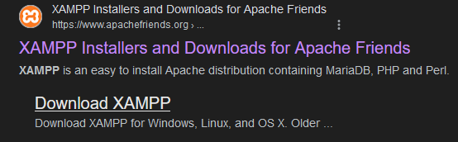
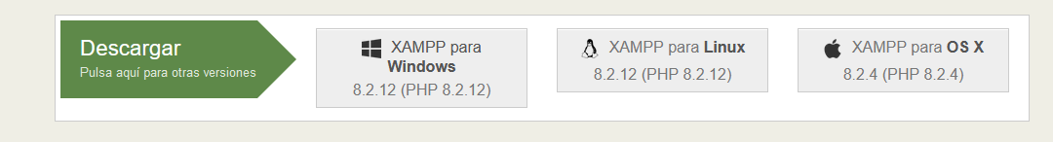
DESCARGAR XAMPP
1.
2.
3.

Slide 4
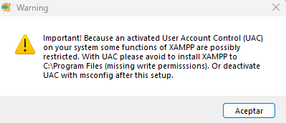
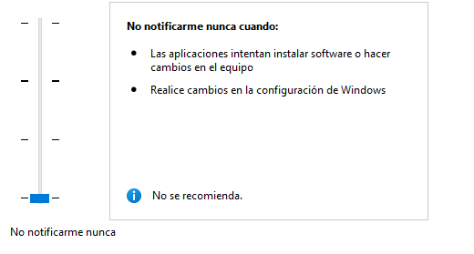
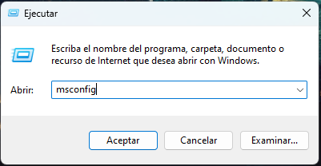

EN CASO DE TENER PROBLEMAS EN LA INSTALACION DE XAMMP POR ERROR UAC
1.
5.
2.
3.
4.

Slide 5

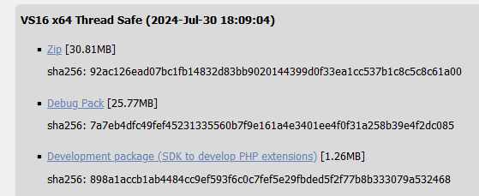
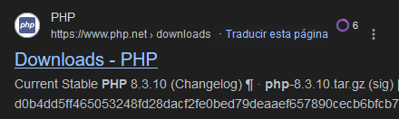
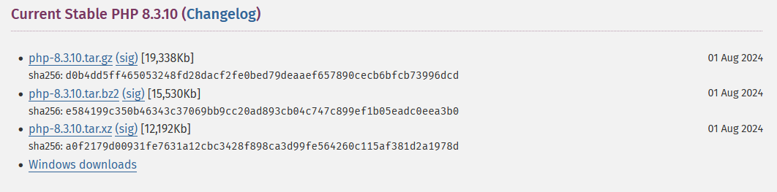

DESCARGAR PHP
1.
2.
5.
3.
6.
4.

Slide 6
PROCEDIMIENTO DE INSTALAR PHP
Descomprimir el contenido .ZIP descargado
Crear una carpeta con nombre (PHP) en el disco local :C
Copear todo el contenido de la carpeta descomprimida a la carpeta creada con nombre (PHP) en el disco local :C
Luego para configurar ir al buscador del sistema y buscar (editar las variables de entorno del sistema), ir a la opción de (Variables de entorno…)
Buscar la Variable (Path) y presionar en editar, dentro del apartado presionar en nuevo y colocar la dirección donde se encuentra la carpeta PHP (C:\PHP) luego coloca ok y ok
Para verificar que PHP ya esta instalada, ir a la terminal y colocar (php –v) con esto sabremos la versión y si se instalo correctamente.

Slide 7

Otra forma para verificar es: entrar a la terminal, mkdir (nombre de la carpeta), cd (ingresar a la carpeta creada), code . (ingresar a visual code)
Dentro de visual code crear un archivo (index.php) y escribir dentro del mismo:
Ir de nuevo a la terminal y colocar: php –S localhost:8000
Este iniciara el servidor por defecto de PHP mostrándonos una pagina donde verificar los datos de PHP

Slide 8

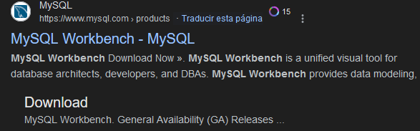
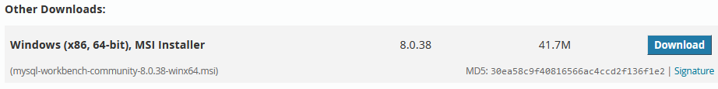

DESCARGA DE MYSQL WORKBENCH
1.
2.
3.
4.

Slide 9

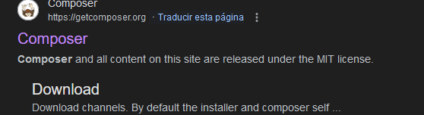
DESCARGAR COMPOSER
1.
2.
3.
NOTA A LA HORA DE INSTALAR COMPOSER, ACTIVAR LA OPCION QUE DICE: (DEVELOPER MODE)

Slide 10

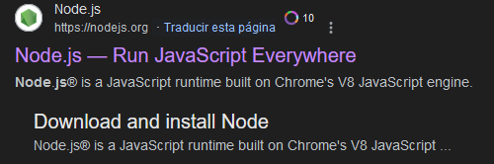



DESCARGAR NODE.JS
1.
2.
3.
4.
5.
NOTA A LA HORA DE INSTALAR NODE, ACTIVAR LA OPCION QUE DICE: (Automatically install the necessary tolos.)

Slide 11
CREAR APLICACION DE LARAVEL
Primer paso en el buscador del navegador buscar LARAVEL
Presionar donde dice INSTALLATION
Ingresar a la terminal en la dirección de XAMPP -> HTDOCS y dentro…
Copiar lo siguiente -> composer create-proyect laravel/laravel (nombre su proyecto) -> ENTER y esperar a que se descargue todo.
En nuestro caso el nombre de nuestro proyecto será: practica
EN CASO DE QUE SALGA ERROR A LA HORA DE DESCARGAR EL CONTENIDO POR LA TERMINAL SALTAR A LA GUIA POSITIVA 12 PARA SOLUCIONAR

Slide 12
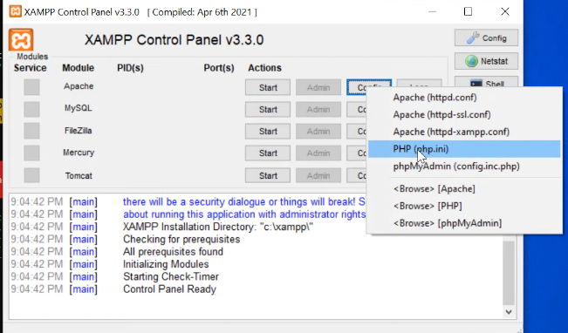
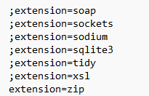
CORREGIR ERROR AL DESCARGAR ARCHIVOS
Iniciamos XAMPP, en el apartado de apache buscamos la opción config y buscamos PHP (php.ini)
Editar –> buscar siguiente -> en el buscador colocamos (extension=zip)
Despues de encontrarlo borramos el (;) y lo guardamos
Con eso se debería solucionar el error.

Slide 13
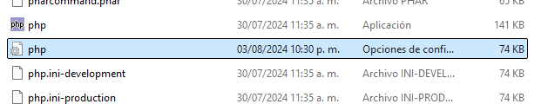

SEGUNDO ERROR
Ir a la carpeta donde creamos PHP y buscar la dependencia con denominación (php.ini) e abrir con visual
En caso de no encontrar el (php.ini) buscar solo (php).
Borrar el (;) de extension_= fileinfo
Guardar y salir

Slide 14
PROCEDIMIENTO PARA CREAR LA BASE DE DATOS Y CONECTAR LA BASE DE DATOS
Dentro de Xampp poner a iniciar Apache y MySQL luego en el buscador del navegador colocar: localhost/phpmyadmin e ingresar.
Presionar donde la opción Nueva y colocamos el nombre de nuestra base de datos en este caso colocaremos igual que nuestro proyecto: Practica | Crear
Luego iniciamos nuestra carpeta practica con vs_code y buscamos el archivo (.env)
Luego buscamos (DB_CONNECTION=sqlite) y donde dice (DATABASE=) borramos el nombre por defecto y colocamos el nombre de nuestra base da datos que creamos (DATABASE=practica)
Buscamos donde dice (APP-URL=) y de igual manera debemos colocar la ruta de nuestra base de datos, en este caso es: APP_URL = http://localhost/practica

Slide 15
De la misma manera hay una herramienta de seguridad con nombre (APP_KEY=) si queremos un KEY dentro de la carpeta del proyecto por terminal ingresamos: php artisan key:generate y nos crea una KEY
Otro comando que se debe ejecutar es: php artisan migrate - - seed este comando nos sirve para configurar la base de datos y ejecutar las migraciones y semillas.
Otro comando que se puede usar es: php artisan serve este comando nos dara la ip de el laravel que instalamos.

Slide 16

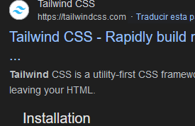



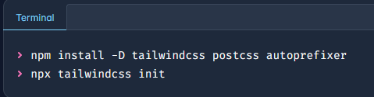

INSTALACION DE TAILWIND CSS
Tailwind css es un framework de interfaz de creación de usuario para construir sitios web eficiente y rápida, adopta un enfoque mas a bajo nivel.
1.
Buscamos en el vs.code este archivo
5.
Añadimos el texto como en la imagen
2.
6.
3.
7.
Buscamos en el vs.code este archivo
Copear los códigos a la terminal donde se encuenta nuestro proyecto
Copear en app.css lo siguiente
4.
8.

Slide 17

En terminal colocamos lo siguiente
9.
9.
Buscamos el archivo (welcome.blade.php)
Colocamos debajo de title lo siguiente

